Slide 2
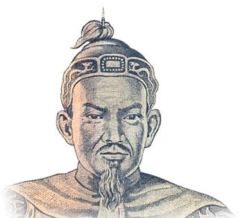
I
TÌM HIỂU CHUNG
1
Tác giả
Trần Quốc Tuấn (1231?-1300) là danh tướng kiệt xuất của dân tộc
Là người có tài năng, văn võ song toàn.
Là người có công lao lớn trong cuộc kháng chiến chống quân Mông- Nguyên lần thứ 2 (1285) và lần thứ 3 (1287- 1288)

Slide 3
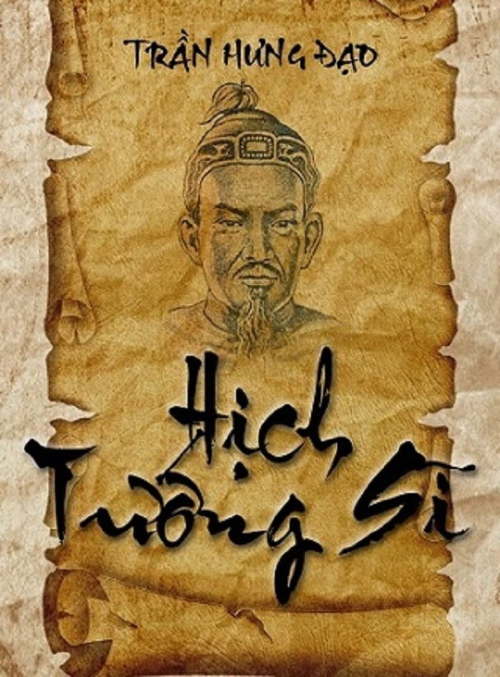
I
TÌM HIỂU CHUNG
2
Tác phẩm
Ra đời trước cuộc kháng chiến chống Mông – Nguyên lần thứ 2 (1285) nhằm nêu cao quyết tâm đánh giặc, thắng giặc
Tên tiếng Hán
HCST
Dụ chư tỳ tướng hịch văn
Thể
loại
PTBĐ
Nghị luận
Hịch

Slide 4
I
TÌM HIỂU CHUNG
3
Đọc – Bố cục
Từ đầu … “còn lưu tiếng tốt”
➔ (Nêu gương
trung thần nghĩa sĩ)
Tiếp … “vui lòng”
➔ (Tình hình đất nước hiện tại và nỗi lòng của chủ tướng)
1
2
Bố cục
Còn lại
➔ (Nêu nhiệm vụ cấp bách, khích lệ tinh thần chiến đấu)
Tiếp … “không muốn … được không ?”
➔ (Phân tích phải trái, làm rõ đúng sai)
4
3

Slide 5
II
TÌM HIỂU CHI TIẾT
1
Nêu gương trung thần, nghĩa sĩ
Những tấm gương trung thần, nghĩa sĩ
Kỉ Tín, Do Vu, Vương Công Kiên, Cốt Đãi Ngột Lang
Tướng
Sẵn sàng chết vì vua, vì chủ tướng, hoàn thành xuất sắc nhiệm vụ.
Gia thần
Dự Nhượng, Kính Đức
Quan nhỏ
Thân Khoái
Nghệ thuật: Liệt kê, sử dụng dẫn chứng tiêu biểu....
Như một luận cứ làm cơ sở cho lập luận nhằm khích lệ lòng trung quân ái quốc, ý chí lập công danh của tướng sĩ.

Slide 6
II
TÌM HIỂU CHI TIẾT
2
Tình hình đất nước và nỗi lòng chủ tướng
a. Tình hình đất nước
Tội ác của giặc
Sứ giặc đi lại nghênh ngang
Uốn lưỡi cú diều sỉ mắng…
Đem thân dê chó bắt nạt tể phụ
Đòi ngọc lụa thỏa lòng tham
Thu bạc vàng để vét của kho
Giặc ngang ngược, hống hách
Tình hình đất nước
- Thời loạn lạc
- Buổi gian nan
Tình thế nguy kịch của đất nước
➔ Thể hiện sự khinh bỉ, căm phẫn của tác giả. Khơi gợi lòng căm thù giặc

Slide 7
II
TÌM HIỂU CHI TIẾT
2
Tình hình đất nước và nỗi lòng chủ tướng
b. Nỗi lòng chủ tướng
Tột cùng lo lắng
Tột cùng đau xót
Tột cùng căm uất
Tột cùng hi sinh
mất ăn, mất ngủ
ruột đau như cắt,
nước mắt đầm đìa
xả thịt lột da, nuốt gan uống máu quân thù
dẫu cho trăm thân này… vui lòng

Slide 8
II
TÌM HIỂU CHI TIẾT
3
Phân tích phải trái, làm rõ đúng sai
a, Nhắc đến mối thân tình giữa chủ và tớ
Các ngươi | Cùng ta
Không có mặc | thì ta cho áo
Không có ăn | thì ta cho cơm
Quan nhỏ | thì ta thăng chức
Lương ít | thì ta cấp bổng
Đi thủy | thì ta cho thuyền
Đi bộ | thì ta cho ngựa
Cùng sống chết | Cùng vui cười
Cách đối xử chu đáo, hậu hĩnh
→ Mối quan hệ gắn bó khăng khít

Slide 9
II
TÌM HIỂU CHI TIẾT
3
Phân tích phải trái, làm rõ đúng sai
b, Phê phán những biểu hiện sai trái
Tình cảnh đất nước | Thái độ bản thân
Thấy chủ nhục | không biết lo
Thấy nước nhục | không biết thẹn
Hầu quân giặc | không biết tức
nghe nhạc | không biết căm
chọi gà, đánh bạc, săn bắn, uống...
vui thú ruộng vườn, quyến luyến...
Phê phán thái độ bàng quan, thờ ơ, ăn chơi nhàn rỗi, chỉ lo cho bản thân mình

Slide 10
II
TÌM HIỂU CHI TIẾT
3
Phân tích phải trái, làm rõ đúng sai
c, Hậu quả và thảm hại tất yếu
Hậu quả
Nước mất , nhà tan, bị bắt làm tù binh, bị mất tất cả, chịu nhục, tiếng nhơ muôn đời
Thái ấp, bổng lộc → Không còn
Gia quyến, xã tắc → Cũng mất
Thanh danh → Bị mang tiếng

Slide 11
II
TÌM HIỂU CHI TIẾT
4
Nhiệm vụ cấp bách cần làm
a, Lời kêu gọi- cũng là mệnh lệnh
- Lập luận sắc bén, rõ ràng
- Thái độ của tác giả: dứt khoát, cương quyết
- Câu kết: giọng tâm tình, tâm sự
-> Bày tỏ tâm sự của vị chủ tướng
- Học tập binh thư yếu lược
- Vạch ra hai con đường
+ Sống- chết
+ Vinh- nhục
- Để cho tướng sĩ thấy và phải lựa chọn 1 trong 2 con đường

Slide 12
II
TÌM HIỂU CHI TIẾT
4
Nhiệm vụ cấp bách cần làm
b, Hiệu quả
Thái ấp bền vững, bổng lộc được thụ hưởng
Gia quyến êm ấm, vợ con bách niên giai lão
Tổ tiên được thờ lễ, tế cúng
Trăm năm còn lưu tiếng thơm
Bức tranh đất nước đẹp đẽ
➔ Khích lệ, động viên đến mức cao nhất ý chí và quyết tâm chiến đấu của tướng sĩ

